Slide 1
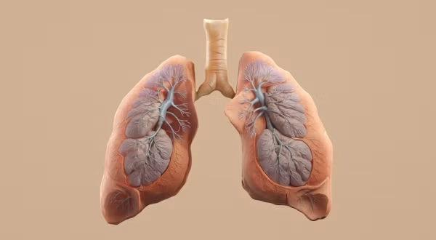
Les poumons
Les poumons sont les organes principaux de l'appareil respiratoire chez l'être humain et de nombreux animaux. Situés dans la cage thoracique, de chaque côté du cœur, ils sont spongieux et rose-grisâtre.

Slide 2
Rôle Principal Des Poumons
Leur fonction essentielle est d'assurer les échanges gazeux indispensables à la vie :
Apport d'oxygène (O2) : Absorption de l'oxygène de l'air inspiré pour approvisionner le sang.
Élimination du dioxyde de carbone (CO2) : Évacuation du déchet gazeux produit par les cellules du corps lors de l'expiration.
Structure et fonctionnement
Les Organes Des Poumons:
L'air entre par la trachée, qui se divise en deux bronches (une pour chaque poumon), puis en bronchioles de plus en plus fines.
Alvéoles pulmonaires : Les bronchioles se terminent par de microscopiques sacs appelés alvéoles. C'est à ce niveau que le gaz traverse une fine paroi pour passer dans les vaisseaux sanguins.
Protection : Les poumons sont enveloppés d'une double membrane protectrice appelée la plèvre.

Slide 3
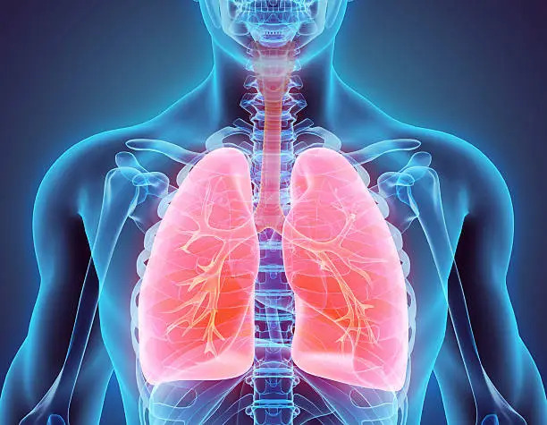
Merci Pour Votre Attention !

